Slide 1
Имидж деловой леди.
5 элегантных причесок.

Slide 2
1. Коса.
Что касается косы, то тут вариаций множество. Возможностей ровно столько, сколько позволит вам ваша фантазия и умения. Коса может быть прямая, или же подвернутая и спрятанная (французская). Такая прическа практична и совершенно не сложна в плетении. Немного практики и далее вы не будете тратить на нее более 10 мин.

Slide 3
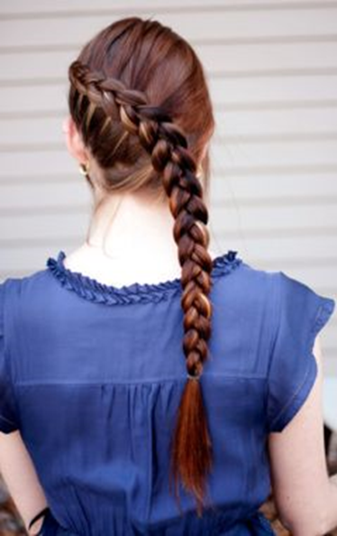
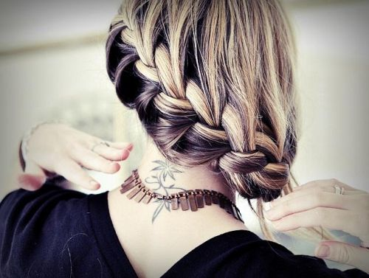
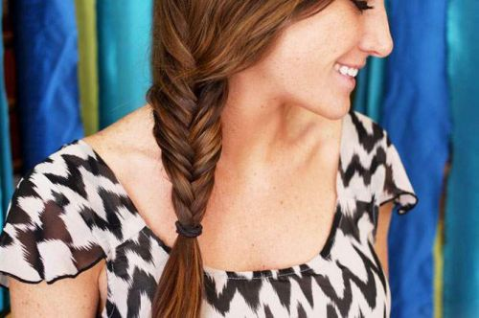
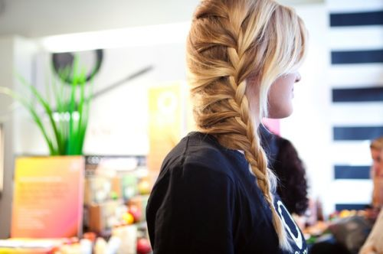

Slide 4
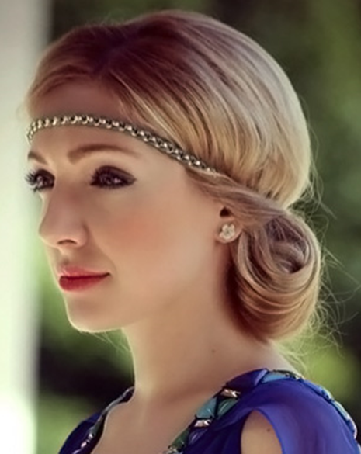
2. Прическа в греческом стиле.
Нет ничего проще – просто завернуть волосы под декоративную резинку, которая может быть украшена лентой или маленьким бантом. Главное – умеренность. Не стоит выходить за грани офисного стиля.

Slide 5
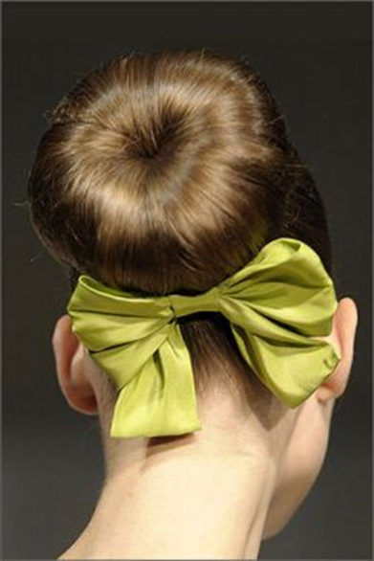
3. Пучок.
Пучок обладает четкими линиями – с одной стороны, и элегантностью, женственностью – с другой. При такой прическе все волосы подняты, и оголяют шею. В этой прическе живет доступная для офиса легкая романтичность.

Slide 6
4. Прическа «валик»
Но и в этой прическе так же есть несколько вариантов. Можно закручивать волосы не вниз, а вверх, например. И в этом случаи нужно спрятать хвост в самой волне волос. Если желаете добавить «изюминку» – слегка украсьте заколками.
Можно закручивать валик вертикально – в этом случае вы получаете очень популярную его разновидность – прическу «ракушка».

Slide 7
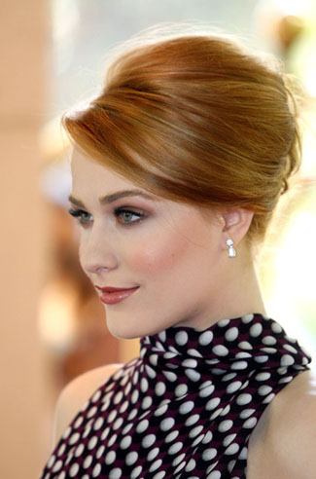
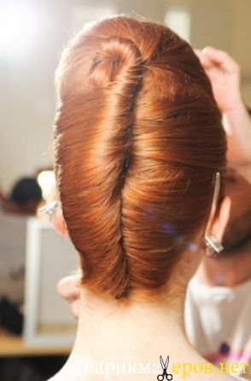
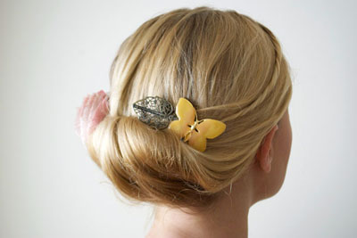

Slide 8
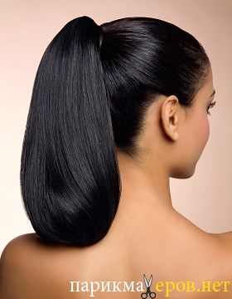
5. Прическа высокий хвост
Высокий хвост – это деловая прическа бизнес леди. ЕЕ можно делать на каждый день если у вас длинные и непослушные волосы. Такая прическа идеальна для работы в офисе, с клиентами, а также в жаркую погоду, на отдыхе и на море.

Slide 9
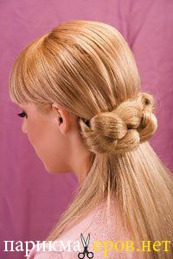
Прическа с декором вокруг хвоста
Конский хвост - удобная и практичная деловая прическа. Она подойдет для работы, учебы, офиса, стиля бизнес-леди. С конским хвостом ваши волосы будут надежно убраны и элегантны. Украсить конский хвост можно резинкой из накладных кос, подобранной под цвет волос.

Slide 10
Прическа «Лучики».
Секрет этой замечательной прически состоит в том, что были совмещены два вида причесок: высокий хвост и коса «рыбий хвост». Благодаря стилю плетения коса сама по себе играет со светом и блестит на свету. Волосы кажутся намного живее и красивее. В такую косу можно вплести ленту или заколоть креативные заколочки – это придаст ей большей изысканности и оригинальности. При этом тугость плетения можно то уменьшать, то увеличивать, от чего будет меняться сам внешний вид косы.
Надеемся, что вы оцените эту несложную прическу и будете с удовольствием ее носить. Спасибо за внимание.

